Slide 1


Planen Sie den Erfolg Ihres Clubs
(Global Membership Approach)

Slide 2

Zusammenkommen ist ein Anfang. Zusammenbleiben ein Fortschritt. Zusammenarbeiten ein Erfolg.
- Henry Ford
2

Slide 3
Global Membership Approach für Clubs
Ein Team aufbauen
Eine Vision entwerfen
Einen Plan erstellen
Erfolg schaffen
1
Bauen Sie ein Team von Clubführungskräften auf
2
Eine Vision entwerfen, Bedürfnisse einschätzen und Ziele setzen
3
Entwerfen Sie einen Plan, um Ihre Ziele zu erreichen
4
Erfolg schaffen
3

Slide 4
Bauen Sie ein Team von Clubführungskräften auf
Aktuelle Führungskräfte: Bestimmen Sie Amtsträger, die die Entwicklung der Strategie durchführen und leiten können.
Zukünftige Führungskräfte: Binden Sie Lions ein, die in Zukunft Führungspositionen übernehmen können. Das können Lions sein, die als ehemalige Führungskräfte Erfahrung weitergeben und Unterstützung leisten können und an der Zukunft des Clubs interessiert sind.
Befragen Sie die Mitglieder, um einen umfassenden Einblick in die Bedürfnisse Ihres Clubs zu bekommen. Wählen Sie eine repräsentative Gruppe von Mitgliedern aus oder versuchen Sie im Fall von kleineren Clubs so viele Mitglieder wie möglich einzubeziehen (langjährige und neue Mitglieder, junge Lions, Fachleute), um sowohl Bedürfnisse einzuschätzen als auch ihr Talent einzusetzen.
4

Slide 5
Eine Vision entwerfen, Bedürfnisse einschätzen und Ziele setzen
Bauen Sie die Mitgliedschaft innerhalb des Clubs aus
Beleben Sie Ihren Club mit neuen Hilfsinitiativen
Bringen Sie Ihren Club mit neuen Mitgliedern in Schwung
Optimieren Sie die Führungskräfteentwicklung und den Clubbetrieb
Lassen Sie die Community am Erfolg des Clubs teilhaben
2
3
1
4
5

Slide 6

Schwerpunktbereich 1
Bringen Sie Ihren Club mit neuen Mitgliedern in Schwung
Diskussionsfragen
Welche Möglichkeiten gibt es, die Mitgliederzahl zu erhöhen?
Was kann bei der Mitgliedergewinnung besser gemacht werden?
Warum machen Mitglieder in unserem Club nicht mit?
Aus welchen Gründen tritt jemand in unseren Club ein?
6

Slide 7
Schwerpunktbereich 2
Beleben Sie Ihren Club mit neuen Hilfsinitiativen
Diskussionsfragen
Sind die Hilfsprojekte des Clubs für die derzeitigen Bedürfnisse der Community relevant?
Sind die Mitglieder einsatzfreudig und beteiligen sie sich aktiv an den Hilfsprojekten des Clubs?
Sind die Führungskräfte des Clubs offen für die Vorschläge der Mitglieder, wenn sie neue Ideen für Hilfsprojekte haben?
Sind unsere gemeinnützigen Projekte so attraktiv, dass sie Menschen zu dem Entschluss bewegen, Mitglieder zu werden?
7

Slide 8
Schwerpunktbereich 3
Optimieren Sie die Führungskräfteentwicklung und den Clubbetrieb
Diskussionsfragen
Nehmen die Clubamtsträger an Schulungen für ihr Amt teil?
Werden die Mitglieder ermutigt, Führungspositionen zu übernehmen?
Nehmen Mitglieder regelmäßig und aktiv an Clubveranstaltungen teil?
Müssen Sie das Format der Clubtreffen überdenken?
8

Slide 9
Schwerpunktbereich 4
Lassen Sie die Community am Erfolg Ihres Clubs teilhaben
Diskussionsfragen
Ist der Club aktiv auf Social Media (Facebook, Instagram, Twitter) vertreten?
Hat Ihr Club ein e-Clubhouse oder eine eigene Webseite?
Wie halten Sie die Öffentlichkeit über Ihre Veranstaltungen auf dem Laufenden?
Haben wir ein einladendes Motto, das Menschen zum Mitmachen bewegen kann?
9

Slide 10
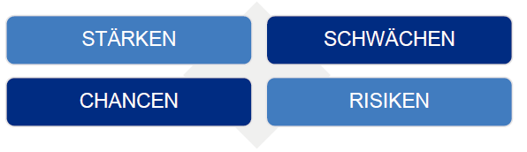
SWOT-Analyse
Bauen Sie auf Ihre Stärken
Meistern Sie Ihre Schwächen
Nutzen Sie Ihre Chancen
Minimieren Sie die Auswirkungen von Risiken
10
Notes:
Verwenden Sie die SWOT-Analyse, um Bedürfnisse einzuschätzen und planen Sie Ihre Ziele strategisch.

Slide 11

MITTEL ZUR UNTERSTÜTZUNG DER SCHWERPUNKTBEREICHE
11

Slide 12




Hilfsmittel
12

Slide 13



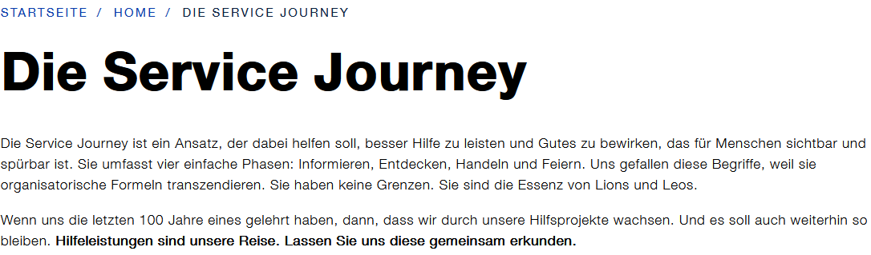
13

Slide 14

14
Notes:
Der Leitfaden: Fehlerbehebung für Clubs geht auf häufige Probleme von Clubs ein und stellt Hilfsmittel und Materialien für mögliche Lösungen bereit.

Slide 15
ZIELE SETZEN
15

Slide 16
S
M
A
R
T
S
M
A
R
T
pezifisch
essbar
usführbar
ealistisch
erminorientiert
Achten Sie auf eine klare Zielvorgabe.
Bezugspunkte und Fortschritt müssen messbar sein.
Jedes Ziel muss erreichbar sein.
Ein Zeitrahmen, der die Etappen des Fortschritts skizziert.
Eine Heraus-forderung, die nicht unrealistisch ist.

Slide 17
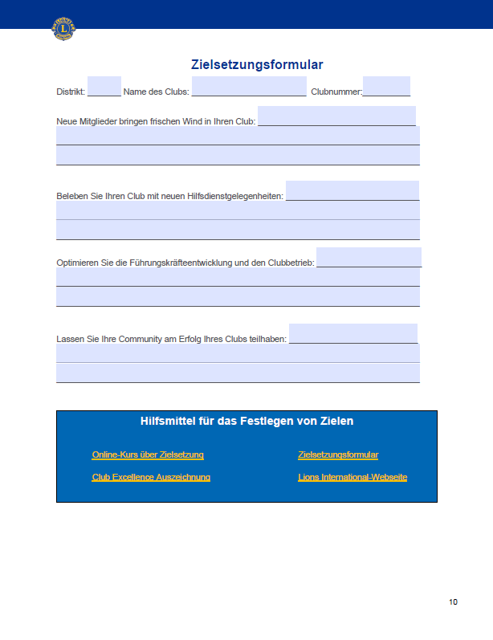
Ziel
aussagen-Formular
17

Slide 18
ENTWERFEN SIE EINEN PLAN, UM IHRE ZIELE ZU ERREICHEN
18

Slide 19
Entwerfen Sie einen Plan, um Ihre Ziele zu erreichen
ENTWICKELN SIE IHREN HANDLUNGSPLAN, indem Sie die Schritte darlegen, die Sie für das Erreichen Ihrer Ziele ergreifen werden.
Dieser Schritt definiert, wie das Ziel erreicht werden soll (Handlungsschritte), wann jeder Schritt abgeschlossen sein wird, wer für den Schritt verantwortlich ist und wie Sie überprüfen können, ob jeder Schritt durchgeführt wurde. Das Arbeitsblatt: Handlungsplan können Sie bei der Ausarbeitung eines Plans zum Erreichen jedes einzelnen Ziels einsetzen. Zusammengenommen bilden die Pläne für jedes Ziel Ihre Vision.
Für jeden Bereich
Was? (Zielsetzung)
Wie? (Handlungsschritte)
Wann? (Frist für die Fertigstellung)
Wer? (Die für die Durchführung verantwortliche(n) Person(en))
Wie erfahren Sie vom Stand der Dinge? (Wie erfahren Sie, dass der Schritt abgeschlossen ist)
19

Slide 20
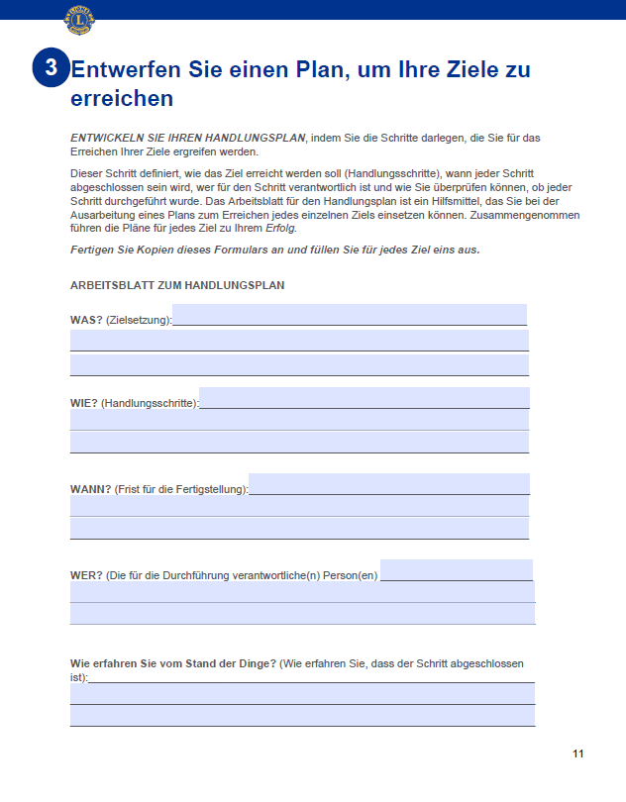
Arbeitsblatt: Handlungsplan
Machen Sie Kopien und füllen das Arbeitsblatt für jedes Ziel aus.
20

Slide 21
Erfolg schaffen
21

Slide 22
Erfolg schaffen
Um erfolgreich zu sein:
TEILEN
UNTERSTÜTZEN
ANERKENNEN
EVALUIEREN
VERÄNDERN
Teilen
Unterstützen
Anerkennen
Evaluieren
Verändern
22
Notes:
Teilen: Sie die Vision Ihres Clubs mit allen Clubmitgliedern, damit sie wissen, was der Club erreichen möchte und welche Rolle sie dabei spielen. Für die Gesundheit und Lebendigkeit eines jeden Clubs ist es sehr wichtig, dass sich seine Mitglieder mit dem Erfolg des Clubs verbunden fühlen.
Unterstützen: Sie die Mitglieder, die sich für den Plan einsetzen, indem Sie ihnen die für den Erfolg notwendigen Einsatzmittel an die Hand geben. Die Führungskräfte des Clubs sollten sich mit den Mitgliedern austauschen, damit sie sich unterstützt fühlen und die nötige Anleitung erhalten.
Anerkennen: Sie Meilensteine, um Mitgliedern zu zeigen, dass ihr Einsatz geschätzt wird und um sie wissen zu lassen, dass sie auf dem richtigen Weg sind. Jeder Weg beginnt mit einem ersten Schritt. Loben Sie Ihre Mitglieder regelmäßig, damit sie motiviert und engagiert bleiben. Behalten Sie Ihren Erfolg nicht für sich! Teilen Sie ihn mit Ihrer Community, um Gleichgesinnte (und potenzielle Mitglieder) zu gewinnen!
Evaluieren: Sie Ihren Plan. Es ist wichtig, Ihren Plan regelmäßig auszuwerten. Wenn sich die Umstände ändern, muss Ihr Plan möglicherweise überarbeitet werden. Die Erstellung der anfänglichen Vision ist nur der Anfang. Sorgen Sie dafür, dass sie nicht an Bedeutung verliert und weiterhin relevant bleibt, indem Sie Fortschritte messen und Ihre Clubmitglieder regelmäßig um Rückmeldung bitten. Auf diese Weise werden Sie Ihre gewünschten Ergebnisse realisieren.
Den Plan ändern. Scheuen Sie sich nicht, Ihren Plan zu ändern, wenn sich die Bedingungen verändern, damit er auch langfristig relevant bleibt. Überprüfen Sie Ihren Plan regelmäßig, schätzen Sie Bedürfnisse neu ein und optimieren Sie die Handlungsschritte. Beziehen Sie die am Plan beteiligten Mitglieder in Entscheidungen mit ein, damit sie sich auch weiterhin engagieren und beteiligen.

Slide 23
FEIERN SIE IHRE ERFOLGE
23

Slide 24
Erfolge feiern
Im LCI Store können Sie ganz einfach Urkunden, Ehrentafeln und vieles mehr bestellen. Bei Fragen zu Clubartikeln können Sie sich per E-Mail an orderdetails@lionsclubs.org wenden.
Wie feiern Sie Ihre Erfolge?
24

Slide 25



Für den Einsatz in Ihrem Club
Laden Sie den Leitfaden, die vollständige PowerPoint-Präsentation und weitere Ressourcen zur Unterstützung Ihres Clubs herunter.
Webseite
PowerPoint
Leitfaden
25
Notes:
Besuchen Sie die Webseite zur Verbesserung der Clubqualität und laden Sie noch heute Ihr Exemplar des Leitfadens: Planen Sie den Erfolg Ihres Clubs und die dazugehörige PowerPoint-Präsentation herunter.

Slide 26
DANKE!
© 2022 Lions International
26

